Slide 1



DIREKTORAT JENDERAL
BINA ADMINISTRASI KEWILAYAHAN
KEMENTERIAN DALAM NEGERI
RAPAT PENGENDALIAN KINERJA ATAS PELAKSANAAN RKA
DALAM RANGKA OPTIMALISASI KINERJA PENGELOLAAN PENGADUAN DAN PPID
DI LINGKUNGAN DITJEN BINA ADWIL
Disampaikan Oleh :
Kepala Bagian Perencanaan
Ditjen Bina Adwil
Ruang Kerja Masing-Masing
Meeting Id : 608 097 2738
Passcode : EVALUASI20
Jakarta, 4 November 2020

Slide 2




FOKUS EVALUASI
01
EVALUASI
Pengelolaan SPAN LAPOR
Pengelolaan PPID
Pengelolaan PEMBERITAAN
Pengelolaan TATA NASKAH DINAS (E-OFFICE)
02
OPTIMALISASI
Peningkatan Kualitas Layanan Pengaduan.
Peningkatan Kualitas Layanan Informasi Publik.
Peningkatan Kualitas Layanan Media Sosial / Pemberitaan.
Percepatan Pemanfaatan e-Office Kemendagri

Slide 3

TARGET KINERJA DALAM PENANGANAN
PENGADUAN DAN INFORMASI PUBLIK
Rating Kepuasan Masyarakat terhadap Layanan Pengaduan pada Ditjen Bina Administrasi Kewilayahan
1
1
TARGET
2020 | 2021 | 2022 | 2023 | 2024
Rating 3,5 | Rating 3,5 | Rating 3,5 | Rating 3,5 | Rating 3,5
Persentase Pengaduan Masyarakat yang ditindaklanjuti pada Ditjen Bina Administrasi Kewilayahan
2
RENSTRA
DITJEN BINA ADWIL 2020-2024
TARGET
2020 | 2021 | 2022 | 2023 | 2024
100% | 100% | 100% | 100% | 100%
Persentase Penyelesaian Permohonan Informasi publik pada Ditjen Bina Administrasi Kewilayahan
3
TARGET
2020 | 2021 | 2022 | 2023 | 2024
100% | 100% | 100% | 100% | 100%
20

Slide 4

EVALUASI PENANGANAN
PENGADUAN DAN INFORMASI PUBLIK
Penyelesaian Pengaduan dan Permohonan Informasi Publik melalui Aplikasi LAPOR !
dan PPID Tahun 2020
Rating Kepuasan Masyarakat
atas Pelayanan Pengaduan melalui
Aplikasi LAPOR! Tahun 2020
Substansi Pengaduan dan Permohonan Informasi Publik yang Disampaikan Masyarakat kepada
Masing-Masing Unit Kerja
Optimalisasi Tim Pengelola Sistem Pengaduan dan Informasi Publik Nasional di Lingkungan Ditjen Bina Adwil
Monitoring atas tindak lanjut penyelesaian pengaduan yang diterima dengan cermat, cepat dan tuntas sesuai dengan jangka waktu penyelesaian pengaduan.
Peningkatan kualitas layanan secara cepat, tepat dan terukur sesuai dengan permasalahan yang disampaikan oleh pelapor dan/atau pemohon.
Konsistensi dalam memberikan jawaban.
Fungsi Penyelenggaraan Sinergitas Hubungan Pusat dan Daerah.
Fungsi Kewilayahan.
Fungsi Tramtibumlinmas
Fungsi Dukungan Internal
REKAPITULASI PENERIMAAN PENGADUANDITJEN BINA ADWIL PERIODE 1 JANUARI – 7 OKTOBER 2020
DIREKTORAT DEKOSENTRASI TUGAS PEMBANTUAN DAN KERJASAMA
DIREKTORAT KAWASAN PERKOTAAN DAN BATAS NEGARA
DIREKTORAT TOPONIMI DAN BATAS DAERAH
No | Komponen | Total | Status Tindak Lanjut Pengaduan
 |  |  | Belum | Proses | Selesai
1 | Januari | 6 | - | - | 6
2 | Februari | 6 | - | - | 6
3 | Maret | 3 | - | - | 3
4 | April | 7 | - | - | 7
5 | Mei | 5 | - | - | 5
6 | Juni | 4 | - | - | 4
7 | Juli | 3 | - | 3 | -
8 | Agustus | 3 | - | 3 | 3
9 | September | 2 | - | 2 | -
10 | Oktober | 5 | - | 5 | -
11 | November | - | - | - | -
12 | Desember | - | - | - | -
Total |  | 44 | - | 13 | 34
DIREKTORAT POLISI PAMONG PRAJA DAN PERLINDUNGAN MASYARAKAT
DIREKTORAT MANAJEMEN PENANGGULANGAN BENCANA DAN KEBAKARAN

Slide 5





PENGELOLAAN SPAN LAPOR LINGKUP DITJEN BINA ADWIL
Masyarakat menyampaikan pengaduan melalui kanal-kanal yang disediakan Kemendagri melalui alamat Span Lapor (Lapor.go.id).
Pusat Penerangan Setjen. melakukan verifikasi awal pengaduan, untuk kemudian mendistribusikannya ke Komponen dan Biro/Pusat di Kemendagri sesuai Tupoksi.
Admin/PIC di tiap-tiap Sekretariat Ditjen/Badan dan Biro/Pusat mengidentifikasi pengaduan yang diterima untuk kemudian mendistribusikannya ke Admin/PIC di Unit Eselon II.
Masyarakat memberikan tanggapan/respon atas tindak lanjut yang diberikan dan memberikan rating kepuasan pelayanan.
Admin/PIC di Unit Eselon II memberikan tindak lanjut penyelesaian pengaduan untuk berkoordinasi dengan Subirektorat terkait.

Slide 6

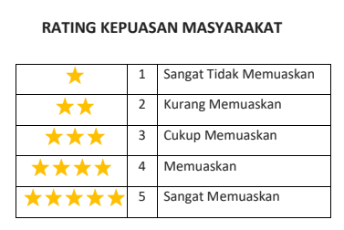
Lanjutan .....
NO | TEMA PENGADUAN | JUMLAH | HASIL PENILAIAN SPAN LAPOR
1 | Corona – Karantina Wilayah ............................................................. | 18
2 | Pelayanan Pemerintahan ................................................................. | 6
3 | Kawasan, Pertanahan dan Permukiman .......................................... | 5
4 | Perizinan .......................................................................................... | 4
5 | Corona - Bantuan untuk Masyarakat ................................................ | 3
6 | Corona - Dampak Ekonomi .............................................................. | 3
7 | Ketertiban Umum ............................................................................. | 3
8 | Batas Wilayah ................................................................................... | 2
JUMLAH |  | 44
Rata-Rata Waktu Tindak Lanjut = 3.20 Hari
Rating Kepuasan = 4,13

Slide 7
TINDAK LANJUT YANG DIHARAPKAN
2
Penyelesaian pengaduan secara cepat, tepat, tertib, tuntas dan dapat dipertanggungjawabkan.
PIC/Admin SP4N-LAPOR!
3
Masing-masing Unit Kerja menginventarisir data Pengaduan yang diterima untuk memperbaiki kualitas pelayanan publik
1
Penyelesaian 100% pengaduan masyarakat

Slide 8
TANTANGAN DAN KEBIJAKAN DALAM PERCEPATAN
INISIATIF TRANFORMASI DIGITAL
INVENTARISASI LAPORAN BULANAN DITJEN BINA ADWIL
PADA APLIKASI LAPOR DAN PPID
LAPOR
Periode Bulan : ...................... 2020
No | Uraian Pengaduan | Data Dukung Pengaduan | Pelapor | Tanggal Pengaduan | Subdirektorat Penaggung Jawab | Status Pengaduan |  |  | Jawaban Pengaduan | Rating Pengaduan
 |  |  |  |  |  | Ditindaklanjuti (Tanggal) | Proses (Tanggal) | Selesai (Tanggal)
PPID
Periode Bulan : ...................... 2020
No | Uraian Permohonan Informasi Publik | Data Dukung | Pelapor | Tanggal Permohonan | Subdirektorat Penaggung Jawab | Status Permohonan |  |  | Jawaban Permohonan Informasi Publik | Rating Penyelesaian
 |  |  |  |  |  | Ditindaklanjuti (Tanggal) | Proses (Tanggal) | Selesai (Tanggal)

Slide 9
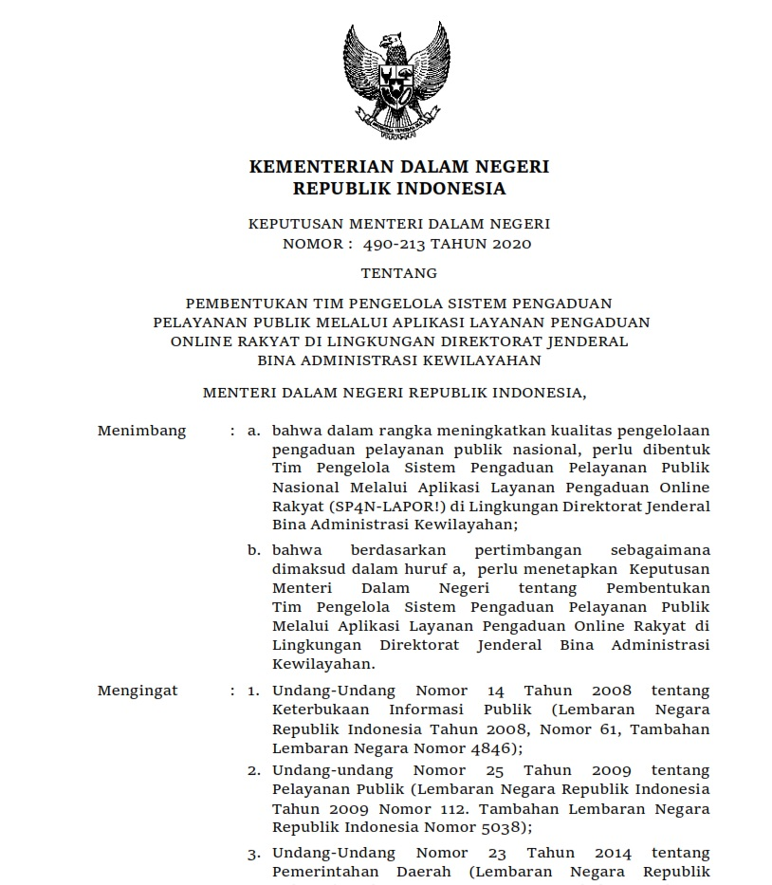

OPTIMALISASI PENANGANAN PENGADUAN SPAN LAPOR LINGKUP DITJEN BINA ADWIL
1
Direktur Jenderal Bina Administrasi Kewilayahan telah menyampaikan Surat kepada Pejabat Esselon II pada Masing-masing Direktur agar dapat memperhatikan dan memberikan pelayanan yang maksimal pada Aplikasi LAPOR.
1
STRATEGI
LANGKAH-LANGKAH ATAU PERBAIKAN KEBIJAKAN DITJEN ADWIL
Memberikan edukasi mendalam kepada setiap Direktorat melalui Bagian Perencanaan pada setiap Kepala Sub Bagaian Tata Usaha Direktorat Mengenai pengoprasian pada Aplikasi LAPOR
2
3
Membentuk dan memetakan TIM Penanggung jawab Aplikasi Lapor Direktorat Jenderal Bina Administrasi Kewilayahan.
44
Menyampaikan Hasil Monitoring dan Evaluasi Layanan Pengaduan dan Informasi Publik Bulan kepada seluruh Unit Kerja untuk dicermati sebagai bahan perbaikan.
5
Melakukan pemantauan setiap hari pada Aplikasi LAPOR untuk melihat apakah ada pengaduan dan untuk selanjutnya diteruskan kepada Subdirektorat Teknis untuk diproses dan ditindaklanjuti.

Slide 10
PENGELOLAAN PPID LINGKUP DITJEN BINA ADWIL
Direktorat menyampaikan Data-data Kegiatan melalui kanal-kanal yang disediakan Kemendagri melalui alamat Span
PPID (ppid.kemendagri.go.id).
Setelah masuk di laman PPID Direktorat login dengan mengunakan alamat (adwil@ppid.kemendagri.go.id) , (Password 123456), untuk masuk di laman PPID Adwil
Setelah masuk pada laman PPID Adwil, klik form Dokumen Informasi Publik, lalu masuk klik form (Buat Dokumen).
Dokumen telah ter-uploud Pemerintah dan Masyarakat dapat mengakses dan mengambil data pada Aplikasi PPID Kemendagri
Setelah masuk dalam laman Dokumen baru bisa mengisi setiap form nya dan mengaploud Dokumen yang akan di upload pada Aplikasi PPID.

Slide 11
TINDAK LANJUT YANG DIHARAPKAN
2
Penyelesaian informasi publik secara cepat, tepat, tertib, tuntas dan dapat dipertanggungjawabkan.
PIC/Admin PPID!
3
Masing-masing Unit Kerja menginventarisir data informasi publik (strategis) untuk dipublikasikan pada Aplikasi PPID dan Website Ditjen Bina Adwil (Sambutan, Materi, Regulasi, Data/Informasi Lainnya).
1
Penyelesaian 100% informasi publik bidang Adwil

Slide 12
PENGELOLAAN PEMBERITAAN DITJEN BINA ADWIL
Unit Kerja melaksanakan kegiatan
Proses penghimpunann data/informasi/dokumentasi kegiatan dari untuk diolah menjadi narasi pemberitaan .
Proses editing data/informasi/dokumentasi kegiatan untuk dilaporkan dan minta persetujuan Pimpinan melalui Kasubbag TU Direktorat
Tim Bagian Perencanaan berita siap untuk publikasi ke website sebagai bahan informasi internal dan Masyarakat.
Tim Bagian Perencanaan adwil menyortir dan menyeleksi kembali pemberitaan yang akan di update ke Website Adwil

Slide 13
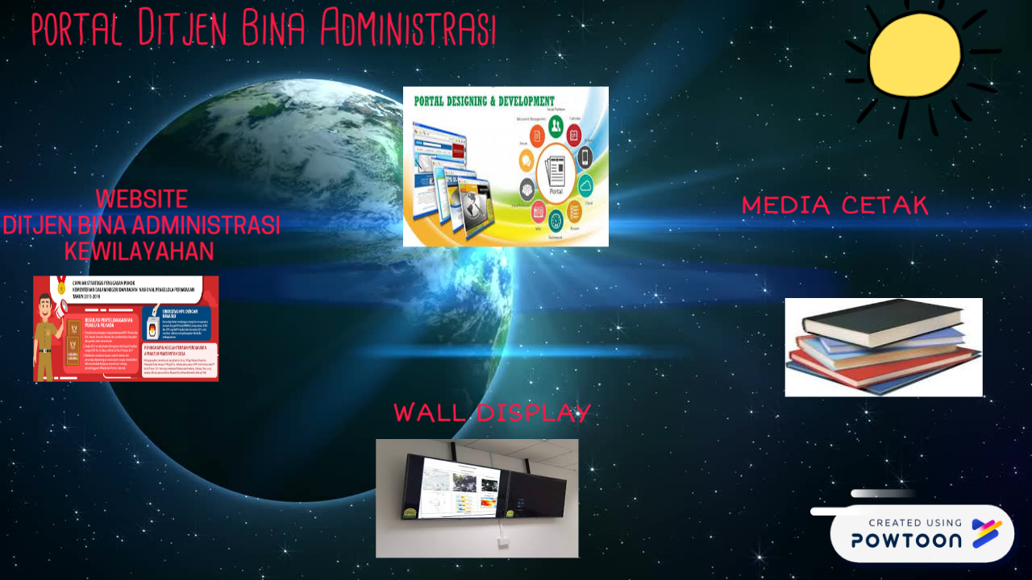
PENGELOLAAN PEMBERITAAN DITJEN BINA ADWIL

Slide 14
TINDAK LANJUT YANG DIHARAPKAN
2
Penyampaian pemberitaan secara cepat, tepat, tertib, tuntas dan dapat dipertanggungjawabkan.
PIC/Admin PEMBERITAAN!
3
Masing-masing Unit Kerja menginventarisir data informasi publik (strategis) untuk dipublikasikan pada Aplikasi PPID dan Website Ditjen Bina Adwil (Sambutan, Materi, Regulasi, Data/Informasi Lainnya).
1
Penyelesaian 100% kelengkapan dokumen pemberitaan :
Narasi : kesesuaian dengan isu Utama Pemberitaan/ Data).
Dokumentasi memadai.

Slide 15
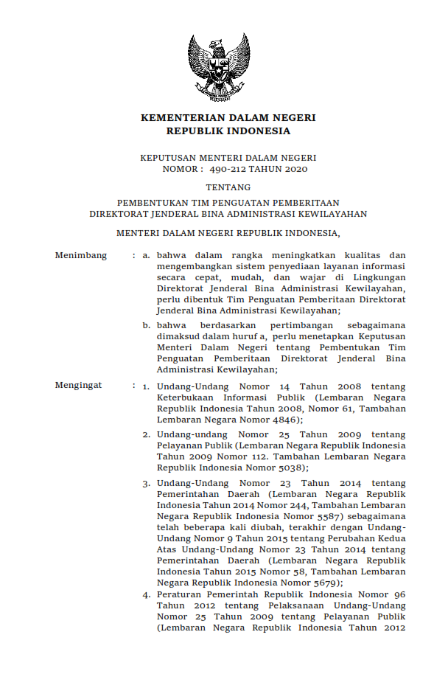
OPTIMALISASI PENGELOLAAN PEMBERITAAN DITJEN BINA ADWIL
1
Direktur Jenderal Bina Administrasi Kewilayahan telah menyampaikan Surat kepada Pejabat Esselon II pada Masing-masing Direktur agar dapat memperhatikan dan memberikan pelayanan yang maksimal pada Aplikasi LAPOR.
1
STRATEGI
LANGKAH-LANGKAH ATAU PERBAIKAN KEBIJAKAN DITJEN ADWIL
Memberikan edukasi mendalam kepada setiap Direktorat melalui Bagian Perencanaan pada setiap Kepala Sub Bagaian Tata Usaha Direktorat Mengenai pengoprasian pada Aplikasi LAPOR
2
3
Membentuk dan memetakan TIM Penanggung jawab Aplikasi Lapor Direktorat Jenderal Bina Administrasi Kewilayahan.
44
Menyampaikan Hasil Monitoring dan Evaluasi Layanan Pengaduan dan Informasi Publik Bulan kepada seluruh Unit Kerja untuk dicermati sebagai bahan perbaikan.
5
Melakukan pemantauan setiap hari pada Aplikasi LAPOR untuk melihat apakah ada pengaduan dan untuk selanjutnya diteruskan kepada Subdirektorat Teknis untuk diproses dan ditindaklanjuti.

Slide 16


PEMANFAATAN DATA
PERMASALAHAN
PERMASALAHAN DAN REKOMENDASI
Terdapat beberapa pengaduan yang disampaikan, yang secara tusi sudah beralih dan menjadi tugas K/L Lain.
Masih terdapat tanggapan yang disampaikan kembali dari Pelapor yang tidak konsisten dengan apa yang telah disampaikan sebelumnya.
Belum semua kebijakan tersosialisasikan kepada Publik, sehingan masih terdapat beberapa data/peraturan yang disampaikan oleh Pelapor dengan data/peraturan lama, sehingga perlu perjelasan yang detail.
Terdapat pengaduan yang seharusnya cukup diselesaikan di tingkat Kecamatan, tapi dalam pelaporannya diserahkan kepada Pemerintah Pusat.
Pertanyaan dari Pelapor pada sistem Aplikasi LAPOR, diantaranya tidak detail, sehingga Unit Kerja mengalami kesulitan dalam memberikan tanggapannya dan menyelesaikan pelaporannya.
REKOMENDASI
Penguatan Tim Pengelola Pengaduan dan Informasi Publik di lingkungan Kementerian Dalam Negeri
Meningkatkan peran Kasubbag TU Direktorat sebagai PIC dalam melakukan monitoring pada Aplikasi SPAN LAPOR dan PPID.
Meninkatkan fungsi koordinasi (pertemuan) abtara Unit Kerja Eselon I di lingkungan kemendagri dalam rangka mengevaluasi berbagai kendala-kendala dalam penangan pengaduan yang di hadapi setiap Unit Kerja.
Perlu adanya Reward terhadap Komponen yang aktif dalam melakukan pelayanan pada Aplikasi SPAN LAPOR dan PPID.
Perlu adanya instrumen yang lebih detail yang dijadikan sebagai penilaian pada Rating Kepuasan Masyarakat atas kinerja pelayanan dalam memberikan jawaban pada Aplikasi SPAN LAPOR dan PPID.

Slide 17
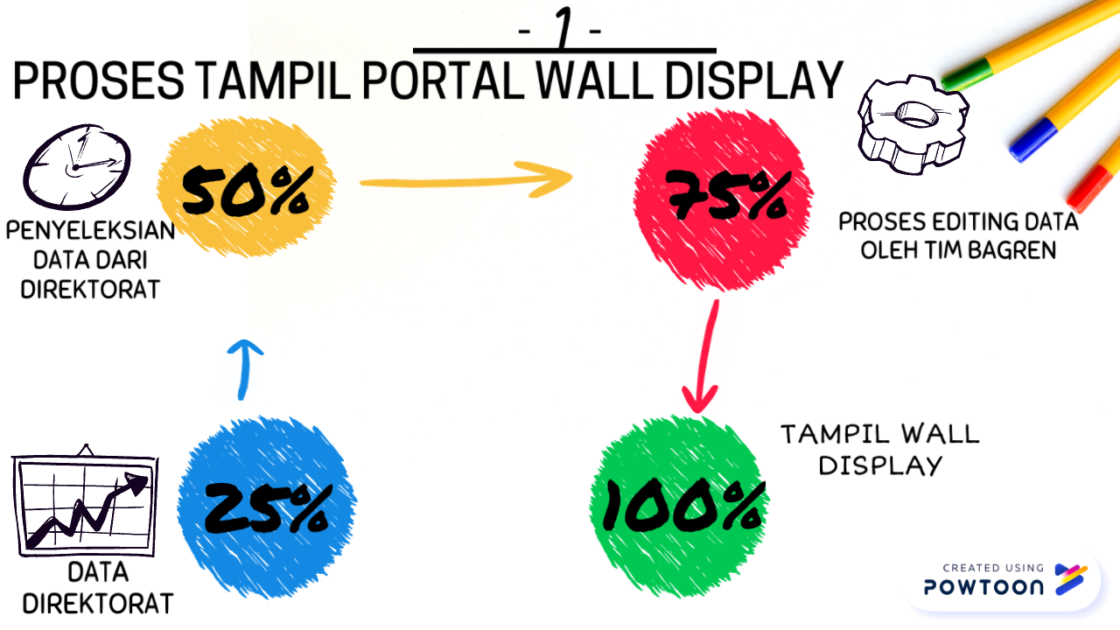

Slide 18

TERIMA KASIH

